Slide 1
咏史怀古诗鉴赏
千古兴亡多少事
叹人叹己叹人生

Slide 2
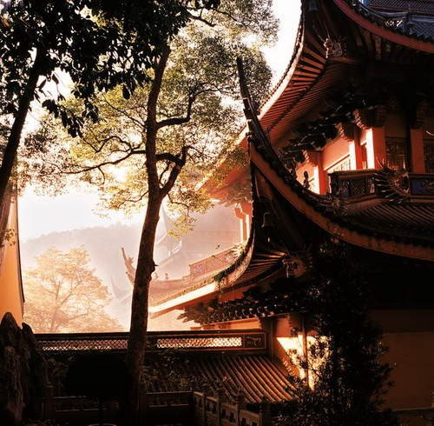
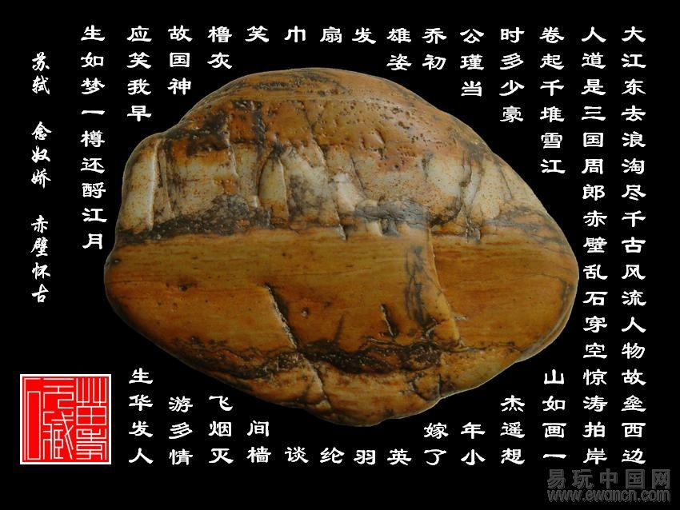
一、能力培养目标
1.探究把握此类诗歌主旨的一般方法及技巧。
2.培养准确鉴赏咏史怀古诗的能力。
二、学习思路
研讨课本咏史诗主旨→特点归纳→迁移训练→解题指导→高考真题。

Slide 3
概念解读：
怀古咏史诗，主要是以历史事件、历史人物、历史陈迹为题材，借登高望远、咏叹史实、怀念古迹来表达感慨兴衰、寄托哀思、托古讽今等目的的诗歌。怀古咏史类作品，严格地说，应该有“怀古”和“咏史”两个小类。
“怀古”是指登临游览，触景生情，由于历史遗迹的诱发，而抒发感慨——长于情景交融
“咏史”是翻阅古书，捡点旧说，针对特定的人和事，而陈述自己的独到见地。——长于议论精辟。
形式标志：标题中有古迹、古人名，或在古迹、古人前冠以“咏”，或在古迹、古人后加“怀古”、“咏怀”等。

Slide 4
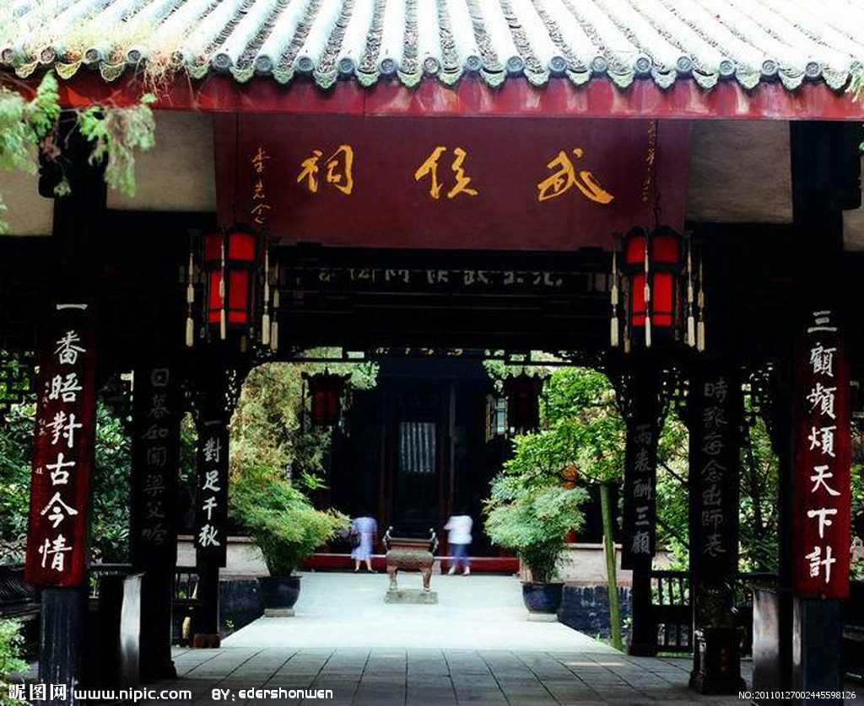
一、研讨教材中咏史怀古诗
《蜀相》

Slide 5
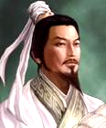
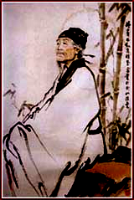
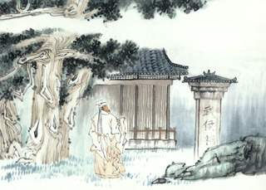
蜀 相
杜甫
丞相祠堂何处寻， 锦官城外柏森森。
映阶碧草自春色， 隔叶黄鹂空好音。
三顾频烦天下计， 两朝开济老臣心。
出师未捷身先死， 长使英雄泪满襟。
讨论？
连接点

Slide 6
挖掘二者连接点
 | 诸 葛 亮 | 杜 甫
时代背景
才情
理想
付出
结果
不同
人物
角度
战争频仍 动荡不安
战争不断 安史之乱
两表酬三顾，
一对足千秋。
世上疮痍，诗中圣哲；
民间疾苦，笔底波澜。
匡扶汉室，一统天下
许身社稷，志在匡国
鞠躬尽瘁，死而后已
拼尽全力，不遗余力
统一大业未成
内心壮志未酬
仕途坎坷终遭贬谪
志向未就壮志未酬
被重用，施展才能抱负
不被重用，仕途屡遭贬谪，失意难耐。
收二川，摆八阵，七擒六出取西蜀，定南蛮，东和北拒，中军帐

Slide 7
主旨与手法：
诗人以古人自比，以诸葛自况。通过对比既表现了对诸葛亮的钦佩与赞美之情，还包括因没有实现梦想的而表现出来的惋惜之情。在对比中流露出失落与怅惘。

Slide 8
总结第一种类型（人）：
怀人伤己
特点归纳：
作者追念古人一般是由于古人的身世与际遇和作者有了某种相似性，触发点在古人，落脚点在自己。

Slide 9
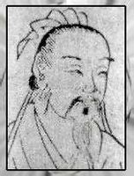
对比失落型：古人展抱负，建功业，得遂心愿，自己却因为某种原因被朝廷冷落或不能才尽其用，从而有了郁郁寡欢乃至消极遁世之心。
苏轼的《念奴娇•赤壁怀古》（被贬）
怀人
伤己
举例
李商隐《贾生》
宣室求贤访逐臣，贾生才调更无伦。可怜夜半虚前席，不问苍生问鬼神。
同病相怜型：自己和古人的遭遇相同，追思古人更体现自己的不得意
(汉文帝宣室召见贾谊，倾谈神鬼不谈治国之策实则借贾谊来写自己的同产的遭遇，抒发并强化诗人怀才不遇的感慨）

Slide 10
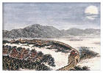
石头城
刘禹锡
山围故国周遭在，
潮打空城寂寞回。
淮水东边旧时月，
夜深还过女墙来。
石头城
连
接
点
讨论？
唐朝（中唐）

Slide 11
对象
 | 石头城 | 唐朝（中唐）
昔
今
总结
角度
金陵，六朝均建都于此，彻夜笙歌、欢乐无时；繁华
经历贞观之治、开元盛世；繁盛兴旺
牛李党争、宦官专权、藩镇割据；
衰微破败
至唐初废弃，二百年来久已成为一座“空城”； 冷落荒凉
依旧的山月，依旧的潮水，见证了六代富贵繁华已逝的历史沧桑，物是人非的感慨以及故国萧条之感，此外，更是在讽喻现实，警示当朝统治者。

Slide 12
问题：运用了什么表现手法？
潮水
月
拟人
寂
寞
过
景
情
情景交融 拟人 虚实相生

Slide 13
总结第二种类型（景、事）：
怀古伤今 特点归纳：
古代以寒士为主流的诗人，在心怀济天下拯黎民的念头而去关注国家政治、社会生活时，常借写古迹、古事来表达对现实的关切、热情、不满或是警戒的一类诗歌。怀古尽管触点在古，但实际上表现了对现实的强烈关注。

Slide 14
第一类是昔盛今衰型：繁华远去，只留荒芜，物换星移，世事沧桑
李白的《越中览古》
越王勾践灭吴归，
战士还家尽锦衣，
宫女如花满春殿，
至今只有鹧鸪飞。
作者身置其中，发一己感慨；
怀古
伤今
第二类是物是人非型。
风景依旧，朱颜已改。
物是人非，讽今伤今
刘禹锡的《石头城》
杜牧的《赤壁》
折戟沉沙铁未销， 自将磨洗认前朝。
东风不与周郎便，
铜雀春深锁二乔。
理性
反思型
作者身置其外，站在历史的高度，表达独特观点，启迪世人。

Slide 15
二、怀古诗内容归纳
内容分类
思想感情
表现手法
答题方法
怀人伤己 (人事) 怀古伤今（景，古迹） 理性反思（客观表述看法）
感慨壮志难酬，怀才不遇； 昔盛今衰的伤感 ，物是人非的沧桑；借古讽今的感伤； 理性反思，启迪后人。
借景抒情，情景交融；拟人；借古讽今；虚实相生；对比；直抒胸臆；用典
找准连接点 （主旨）

Slide 16
典故：
《后庭花》——《玉树后庭花》，相传是南朝后主所制的乐曲，为绮靡之音。如：“商女不知亡国恨，隔江犹唱《后庭花。》”（杜牧《泊秦淮》）
“燕然”、“燕然勒石”表示对大将武功的推崇；
“新丰客”抒发怀才不遇的感喟，希冀能被明主所用（吾闻马周昔作新丰客，天荒地老无人识 ）；
“封侯”表示报效国家、立功边疆的豪情壮志。
“楚狂”、“接舆”指代不满现实、佯狂处世的隐士，用来抒发牢骚或表示甘于隐匿的思想；
“王孙”指游子或高人隐士；
“式微”表示国势或门庭衰落，或政治上不得意，打算归隐田园；
“不系舟”比喻自由不羁的思想或生活，也可比喻漂泊不定的生活；
“新亭泪”“新亭风景”表示对国势衰微、山河变色的感伤……

Slide 17
“天狼”表示敌人、战事；
“烂柯”表示离家日久，世事变迁人物非昔的情景……
“青冢”即昭君墓，用来描写塞外景色，抒发征人悲壮凄凉的情怀；
“南冠”、“楚囚”指被羁的正义之士，或诗人自己深陷囹圄……

Slide 18
三、迁移训练
台 城 刘禹锡
台城六代竞豪华，结绮临春事最奢。
万户千门成野草，只缘一曲后庭花。
（1）“后庭花”即“玉树后庭花”相传为陈后主所创，一般被认为是 ，杜牧在其诗句 （ 《泊秦淮》）中也用了这个典故。
（2）这首诗反映了作者怎样的思想感情？用什么手法来强调这个主题的？

Slide 19
（1）亡国之音 隔江犹唱后庭花
（2）借陈后主的奢侈荒淫抒发忧国伤时的感慨，讽谏统治者吸取历史教训。
运用了借古伤今、对比的手法
（补充说明：六朝皇帝，以奢侈荒淫著称，陈后主在豪华的台城里，营造了结绮、临春、望仙三座高达数十丈的楼阁，整天倚翠偎红，不理朝政，还自谱新曲《玉树后庭花》。这首诗以台城这一六朝帝王起居临政的地方为题，寄托了吊古伤今的无限感慨。）

Slide 20
台城 韦庄
江雨霏霏江草齐，六朝如梦鸟空啼。
无情最是台城柳，依旧烟笼十里堤。
【注释】韦庄（836-910年），晚唐京兆杜陵（今陕西西安）人。
（1）这是一首凭吊六朝古迹的诗。诗人为什么说“台城柳”“无情”？
（2）有人说诗人在凭吊古迹时流露出浓重的对时事的感伤情绪，你是否同意这种说法？为什么？

Slide 21
（1）因为虽然六朝的繁华已如梦远逝,而台城柳却依旧逢春即枝繁叶茂，不管人世沧桑、人间兴亡，总是给人以欣欣向荣之感,以它的繁荣茂盛和台城的荒凉破败，以它的终古如斯和六朝繁华如梦转瞬即逝作鲜明对比,因此诗人说它“无情”。（答出“六朝如梦鸟空啼”，而台城柳“依旧烟笼十里堤”，这种物是人非的对比关系,表述流畅连贯即可)
(2)同意。因为诗人身处晚唐，此时的唐王朝全面走向衰落，昔日的繁华已荡然无存，如梦一场，取而代之的是兵荒马乱民不聊生。诗人凭吊台城古迹，回顾六朝旧事，今之视昔如来者视今，六朝的先盛后衰的命运使诗人联想到唐王朝，怀古伤今。

Slide 22
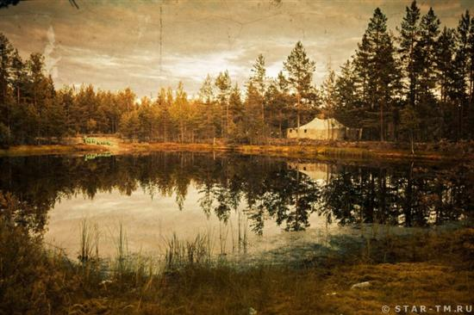
四、高考真题演练
春日秦国怀古 周朴①
荒郊一望欲销魂②，泾水萦纡③傍远村。
牛马放多春草尽，原田耕破古碑存。
云和积雪苍山晚，烟伴残阳绿树昏。
数里黄沙行客路，不堪回首思秦原。
【注】①周朴（？-878）字太朴，吴兴人 。②销魂：这里形容极其哀愁。③泾水：渭水支流，古属秦国。萦纡：旋绕曲折。
探究：1、这首诗表现了诗人什么样的感情？
2、你认为这首诗在写作上是如何处理情景关系的

Slide 23
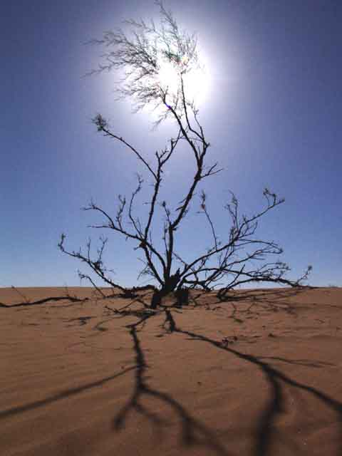
1. 这首诗表现了诗人什么样的感情？请简要分析（3分）答：表现了怀古伤今之情。诗人春日眺望泾水之滨，不见春草，只见古碑，行客之路尽是黄沙，想当年秦国何等强盛，看如今唐王朝的国势日衰，眼前一片荒凉，于是“不堪回首”之情油然而生。
2．你认为这首诗在写作上是如何处理情景关系的?(3分)
答：①触景生情；②寓情于景； ③写哀景抒哀情。
参考答案

Slide 24
五、练习：
长沙过贾谊宅 刘长卿
三年谪宦此栖迟，万古惟留楚客悲。
秋草独寻人去后，寒林空见日斜时。
汉文有道恩犹薄，湘水无情吊岂知。
寂寂江山摇落处，怜君何事到天涯。
[注释]①贾谊宅：贾谊曾被贬为长沙王太傅。刘长卿遭贬途经长沙，凭吊贾谊宅而写下此诗。②楚客：指贾谊，也指作者及别的游人。③“人去”、“日斜”：贾谊曾因鸮飞入其居室而预感不祥，乃作《 鸟赋》：“庚子白斜兮， 集余舍。”又有“野鸟入室兮，主人将去”之句。④汉文：汉文帝刘恒。⑤贾谊住长沙，渡湘水时，曾作《吊屈原赋》。⑥摇落：零落，荒凉。

Slide 25
1、试简析颔联的手法及作用。
2、颈联明写汉文帝之薄恩，暗写＿＿＿＿＿＿＿＿＿＿＿；明叹屈原难知当初贾谊之凭吊，暗叹＿＿＿＿＿＿＿＿＿＿＿＿＿＿＿＿＿＿＿＿＿＿，表达了＿＿＿＿＿＿＿＿＿＿＿＿＿＿＿＿＿＿＿＿＿＿的心境。
3、结句“何事”实是无疑而问、明知故问，从而将＿＿＿＿的情绪推向了高潮。（不超过两个字）

Slide 26
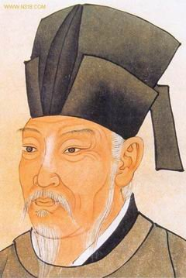
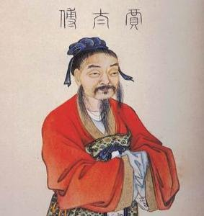
分析：
第一步：寻找连接点：诗人的遭遇与贾谊相似点：
刘长卿遭贬途经长沙 （事件同、经历同） 贾谊曾被贬为长沙王太傅。

Slide 27
第二步：归类，探求主旨：怀人伤己
这首怀古诗表面上咏的是古人古事，实际上还是着眼于今人今事 。借写贾谊不得被任用而被贬的的一生，也暗寓了刘长卿自己迁谪的悲苦命运。
1、用典、烘托。借用贾谊感时而作的诗句中的喻意，以荒败的时令之景“秋草”、“寒林”表现了作者心境的伤感和悲凉。
2、当今皇上之昏聩；贾谊难知今日诗人之凭吊；知音难觅，抑郁无诉。
3、悲愤

Slide 28
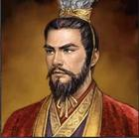
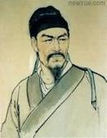
永遇乐·京口北固亭怀古①
辛弃疾
千古江山，英雄无觅孙仲谋处②。舞榭歌台，风流总被雨打风吹去。斜阳草树，寻常巷陌，人道寄奴曾住③。想当年④，金戈铁马，气吞万里如虎。
元嘉草草⑤，封狼居胥，赢得仓皇北顾。四十三年⑥，望中犹记,烽火扬州路。可堪回首，佛狸祠下⑦，一片神鸦社鼓⑧！凭谁问:廉颇老矣⑨，尚能饭否？

Slide 29
运用了什么表现手法？作用是什么？表达了作者的什么情感？
分析：上阕：孙仲谋、寄奴这些京口历史人物建立丰功伟绩 ——对比自己，隐约地表达自己的抗敌救国的心情。（ 怀人伤己）
下阕：佛狸祠——今昔对照，不堪回首。昔盛今衰的伤感 （怀古伤今）
元嘉草草，封狼居胥——借古讽今，（怀古伤今）廉颇——同病相怜，不忘为国效力（ 怀人伤己）

Slide 30
答案：
1、表现手法 本词运用了五个典故。
2、作用及思想：
引用孙仲谋、寄奴、廉颇，为了怀人伤己/抒发作者收复失地、为国效力的决心与抱负以及壮志依然难酬的感伤。
引用佛狸祠，元嘉草草，封狼居胥，为了怀古伤今，昔盛今衰的伤感，不堪回首，借古讽今。/对当朝统治者的讽刺，和希望他们引以为戒的理想。

